Slide 1
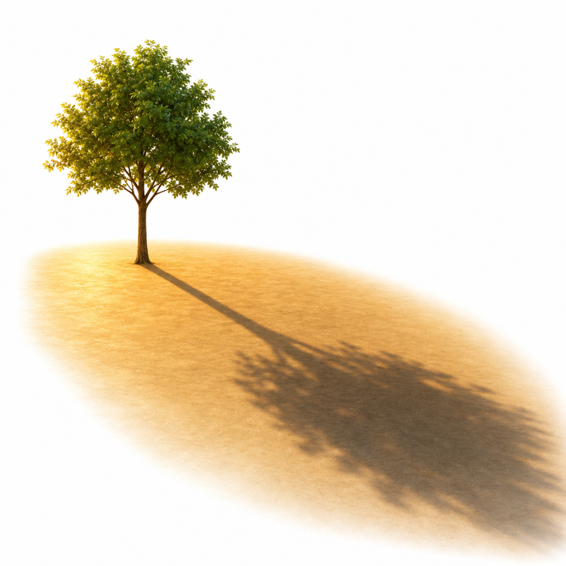
光
3D 光影实验 · 光影台
光与影子
苏教版科学三年级 · 《光》单元
光被挡住的地方,就有影子
▶ 打开光影台

Slide 2
从"玩影子"说起
光
影子,是怎么来的?
身边的影子
阳光下的树、灯下的你……到处都有影子。
提出问题
影子是怎么形成的?它为什么会变长变短、变方向?
今天的任务
做光影实验,找出影子的形成条件和变化规律。
夕阳下,树的影子很长
光与影子 · 苏教版科学三年级《光》单元
其 二

Slide 3
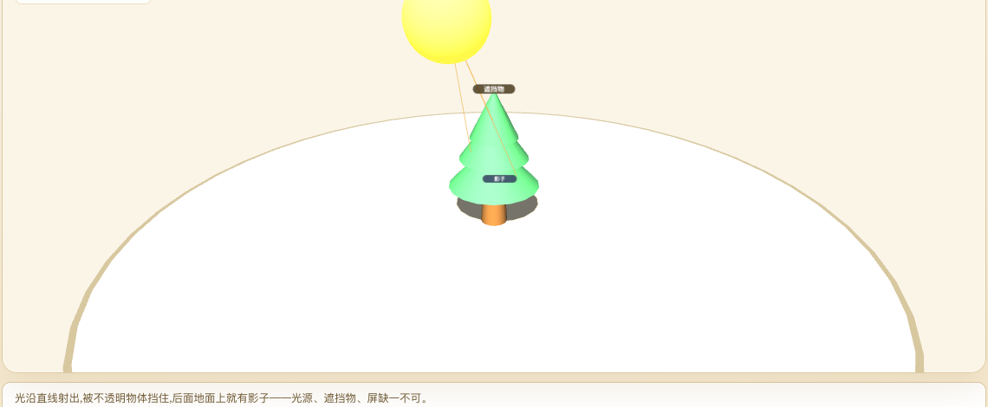
动手 · 影子怎么来
光
光源、遮挡物、屏,缺一不可
有光源
光源 → 遮挡物 → 影子
光从光源(太阳/灯)沿直线射出。
被挡住
遇到不透明的物体,光被挡住。
落到屏上
物体后面光照不到的地方,在屏(地面)上就是影子。
▶ 光影台 · 影子怎么来
光与影子 · 苏教版科学三年级《光》单元
其 三

Slide 4
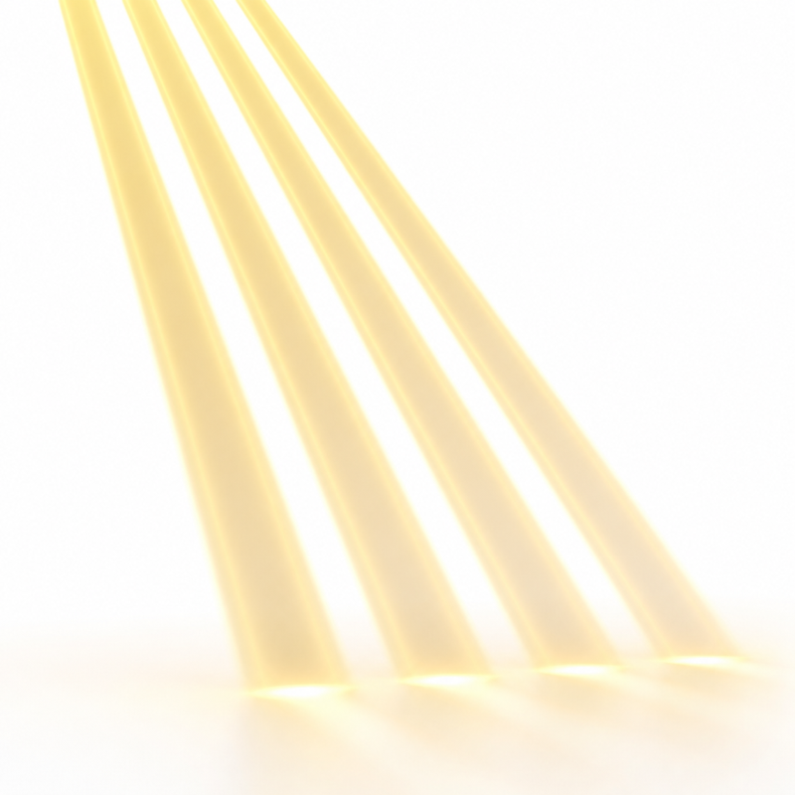
为什么 · 光沿直线
光
光,是直着走的
光沿直线传播
阳光透过云隙、树缝,是一道道笔直的光束。
才会有影子
正因为光走直线、被挡住,物体后面才照不到、形成影子。
想一想
如果光会拐弯,还会有清楚的影子吗?
笔直的光束
光与影子 · 苏教版科学三年级《光》单元
其 四

Slide 5
找规律 · 影子的变化
光
太阳高低,影子长短跟着变
什么时候 | 太阳高度 | 影子长短 | 影子方向
正午 | 太阳最高 (接近头顶) | 影子最短 | 在物体 正下方附近
清晨 / 傍晚 | 太阳很低 (接近地平线) | 影子最长 | 偏向一侧 (背着太阳)
规律:光源越低,影子越长;影子永远在背着光源的一侧。(这就是日晷计时的道理)
光与影子 · 苏教版科学三年级《光》单元
其 五

Slide 6
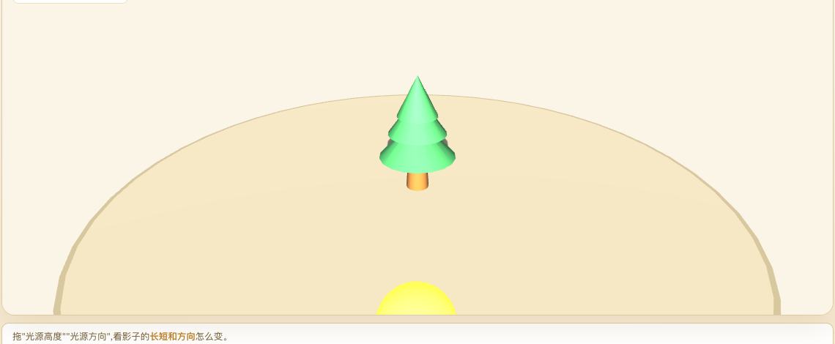
动手 · 移动光源
光
亲眼看影子变长变短
调高度
光源低 → 影子长
拖"光源高度":光源越低,影子越长。
调方向
拖"光源方向":影子总在背光的一侧转。
联系生活
清晨傍晚太阳低,影子长;正午太阳高,影子短。
▶ 光影台 · 光源移动
光与影子 · 苏教版科学三年级《光》单元
其 六

Slide 7
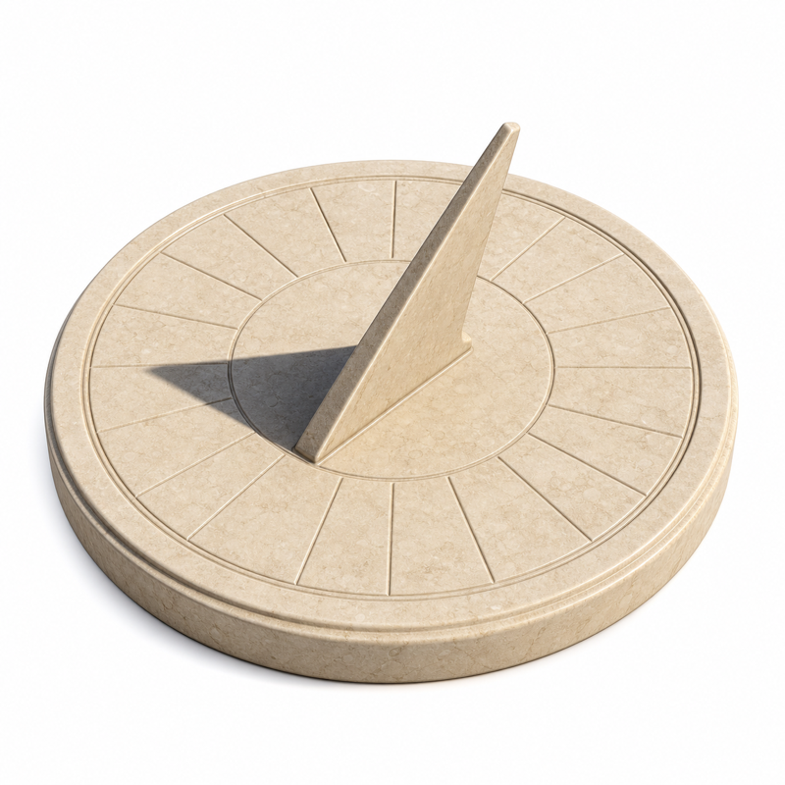
影子的形状 · 应用
光
影子是挡光的"轮廓"
影子=轮廓
换不同物体,影子就是它挡光的外形轮廓,和颜色无关。
皮影戏
皮影戏就是用剪影挡光,在幕布上演出。
日晷计时
古人用日晷:看针的影子方向就能知道大约几点。
日晷:用影子计时
光与影子 · 苏教版科学三年级《光》单元
其 七

Slide 8
小结 · 板书
光与影子
光沿直线 → 被挡 → 影子
三个条件
随光源变
影子=轮廓
光源·不透明物体·屏
越低越长·在背光侧
皮影·日晷
▶ 光影台 · 闯关
光与影子 · 苏教版科学三年级《光》单元
其 八

Slide 9
课后 · 作业
光
观察影子的变化
必做
用手电筒照不透明小物体做影子,移动手电筒,记录影子方向和长短的变化。
实践
同一根杆子,上午/中午/下午各观察一次影子,比较长短和方向。
挑战
查一查日晷怎么用影子计时,用一句话说说它的道理。
光与影子 · 苏教版科学三年级《光》单元
其 九

Slide 10
光走直线,影随物生
一束光,一个影,藏着大科学
光与影子 · 苏教版科学三年级《光》单元
其 十

